Slide 1
总复习
第1课时 分数的加减乘除

Slide 2
举例说明如何计算分数的加减法、乘除法，并进行整理。
同分母分数
×÷
通分
约分
＋－
异分母分数

Slide 3
关于分数加减法我都学习了哪些知识。
异分母分数加减法
分数加减法
分数加减混合运算
分数和小数的互化

Slide 4
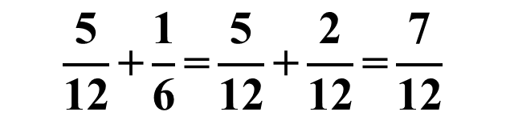
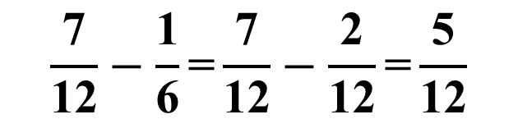
异分母分数加减法的计算方法:
先通分，化成同分母分数，再按照同分母分数加减法的计算方法进行计算，计算结果能约分的要约成最简分数。
$$\frac{\text{5}}{\text{12}}\text{+}\frac{\text{1}}{\text{6}}\text{=}\frac{\text{5}}{\text{1}\text{2}}\text{+}\frac{\text{2}}{\text{12}}\text{=}\frac{\text{7}}{\text{1}\text{2}}$$
$$\frac{\text{7}}{\text{12}}−\frac{\text{1}}{\text{6}}\text{=}\frac{\text{7}}{\text{1}\text{2}}−\frac{\text{2}}{\text{12}}\text{=}\frac{\text{5}}{\text{1}\text{2}}$$

Slide 5







分数加减混合运算
1.分数加减混合运算顺序与整数加减混合运算顺序相同。
2.整数加法的运算律和减法的运算性质在分数加减法中同样适用。
$$\frac{\text{3}}{\text{4}}\text{+}\frac{\text{2}}{\text{4}}\text{+}\frac{\text{3}}{\text{8}}$$
$$\frac{\text{7}}{\text{8}}−\frac{\text{2}}{\text{3}}\text{+}\frac{\text{1}}{\text{8}}$$
$$\text{=}\frac{\text{5}}{\text{4}}\text{+}\frac{\text{3}}{\text{8}}$$
$$\text{=}\frac{\text{7}}{\text{8}}\text{+}\frac{\text{1}}{\text{8}}−\frac{\text{2}}{\text{3}}$$
$$\text{=}\frac{\text{13}}{\text{8}}$$
$$\text{=}\frac{\text{1}}{\text{3}}$$

Slide 6
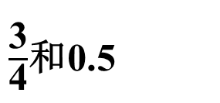
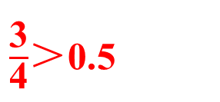
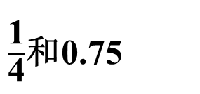
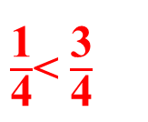
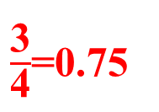
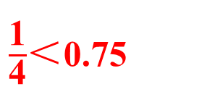
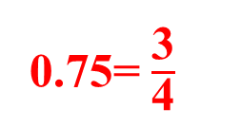
分数、小数的互化和大小比较
1.分数化小数：用分子除以分母。
2.小数化分数：把小数写成分母是10、100……的分数，再约分成最简分数。（一位小数是十分之几，以此类推）
比较两组数的大小
$\frac{\text{3}}{\text{4}}$和0.5
$\frac{\text{3}}{\text{4}}$=0.75
$\frac{\text{3}}{\text{4}}$＞0.5
0.75>0.5
$\frac{\text{1}}{\text{4}}$和0.75
0.75= $\frac{\text{3}}{\text{4}}$
$\frac{\text{1}}{\text{4}}$< $\frac{\text{3}}{\text{4}}$
$\frac{\text{1}}{\text{4}}$＜0.75

Slide 7
我整理了所学过的分数乘法的知识。
分数乘整数
分数乘分数
分数乘法
倒数
用分数乘法解决问题

Slide 8
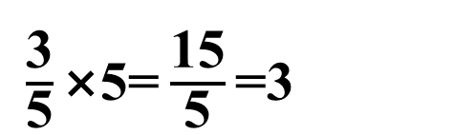
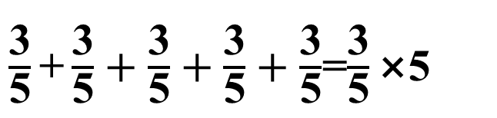
分数乘法的意义
分数乘整数的意义：与整数乘法意义相同，求几个相同加数的和的简便运算。
分数乘分数的意义：求这个分数的几分之几是多少。
$\frac{\text{3}}{\text{5}}\text{+}\frac{\text{3}}{\text{5}}+\frac{\text{3}}{\text{5}}+\frac{\text{3}}{\text{5}}+\frac{\text{3}}{\text{5}}$=$\frac{\text{3}}{\text{5}}\text{×5}$
$\frac{\text{3}}{\text{5}}\text{×5=}\frac{\text{15}}{\text{5}}\text{=3}$

Slide 9
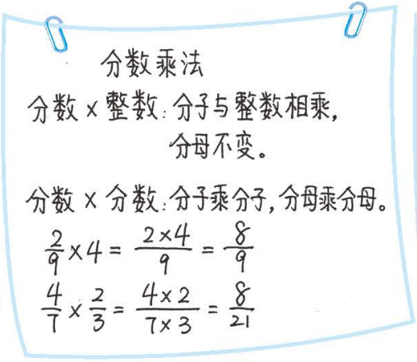
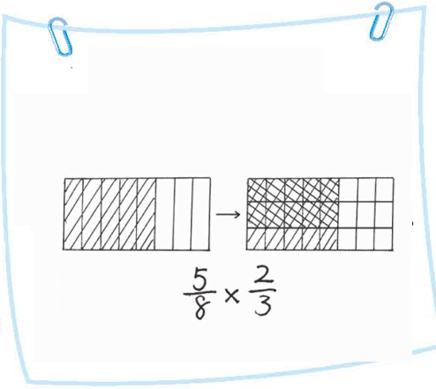


相互启发
一共分成了8×3=24份
表示其中的5×2=10份。
结果要化简成最简分数，也可以先化简，再计算。

Slide 10
倒数
意义：如果两个数的乘积是1，那么这两个数互为倒数。
方法：求一个数（0除外）的倒数，调换分子、分母的位置即可。
1的倒数是1，0没有倒数。

Slide 11
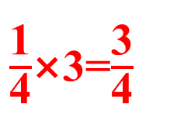
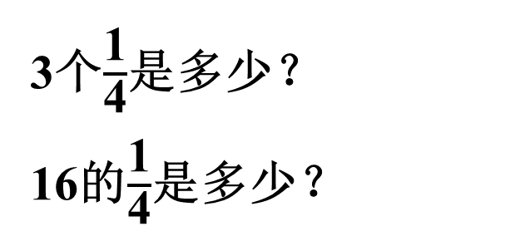
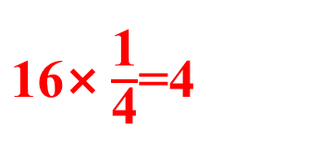
用分数乘法解决问题
1.求几个几分之几是多少，用乘法计算。
2.求一个数的几分之几是多少，用乘法计算。
3个$\frac{\text{1}}{\text{4}}$是多少？
16的$\frac{\text{1}}{\text{4}}$是多少？
$\frac{\text{1}}{\text{4}}$×3=$\frac{\text{3}}{\text{4}}$
$\text{16}\text{×}\frac{\text{1}}{\text{4}}$=$\text{4}$

Slide 12
我整理了分数除法的相关知识。
分数除法的意义及计算方法
分数除法
商与被除数的大小关系
用分数除法解决问题

Slide 13
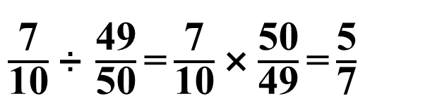
分数除法
意义：和整数除法意义相同，都是已知两个乘数的积 与其中一个乘数，求另一个乘数的运算。
计算方法：除以一个不为0的数，等于乘这个数的倒数。注意：能约分的，一定要约分。
$\frac{\text{7}}{\text{10}}\text{÷}$ $\frac{\text{49}}{\text{50}}\text{=}\frac{\text{7}}{\text{10}}\text{×}\frac{\text{50}}{\text{49}}\text{=}\frac{\text{5}}{\text{7}}$

Slide 14
商与被除数的大小关系
当除数大于0且小于1时，商大于被除数
当除数等于1时，商等于被除数
当除数大于1时，商小于被除数

Slide 15
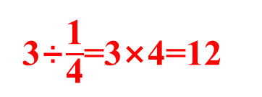
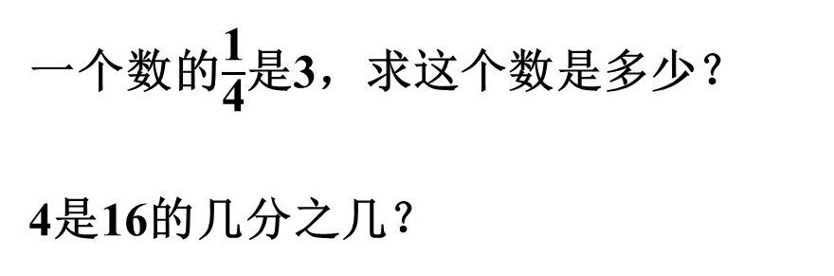

用分数除法解决问题
1.已知一个数的几分之几是多少，求这个数，用除法计算。
2.求一个数是另一个数的几分之几，用除法计算。
一个数的$\frac{\text{1}}{\text{4}}$是3，求这个数是多少？
4是16的几分之几？
3÷$\frac{\text{1}}{\text{4}}$=3×4=$\text{12}$
$$\text{4}\text{÷}\text{16=}\frac{\text{1}}{\text{4}}$$

Slide 16





选自教材第92页总复习第2、3题
1.画一画，算一算，并说一说每一步的道理。
$$=\frac{11}{15}$$
$$=\frac{5}{12}$$
$$=6$$
2.整理自己经常出错的题目，说一说在分数加减法和乘除法计算中应该注意的地方。
计算结果要化成最简分数。
先化简再计算，能使计算更容易。

Slide 17
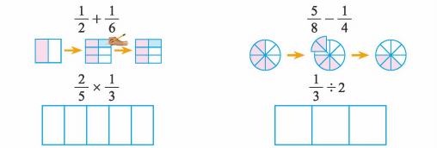






选自教材第94页总复习第1题
1.画一画，算一算。
$$\text{=}\frac{\text{2}}{\text{3}}$$
$$\text{=}\frac{\text{3}}{\text{8}}$$
$$\text{=}\frac{\text{2}}{\text{15}}$$
$$\text{=}\frac{\text{1}}{\text{6}}$$
$$\frac{\text{2}}{\text{5}}$$
$$\frac{\text{1}}{\text{3}}$$

Slide 18
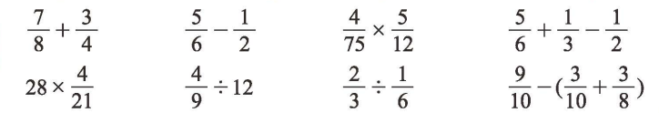
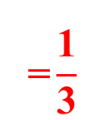

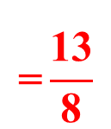
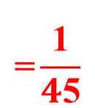
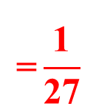
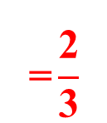
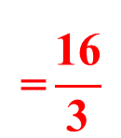
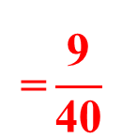
选自教材第94页总复习第3题
2.算一算。
$$\text{=}\frac{\text{13}}{\text{8}}$$
$$\text{=}\frac{\text{1}}{\text{3}}$$
$$\text{=}\frac{\text{1}}{4\text{5}}$$
$$\text{=}\frac{\text{16}}{\text{3}}$$
$$\text{=}\frac{\text{1}}{\text{27}}$$
$$\text{=}\text{4}$$
$$\text{=}\frac{\text{2}}{\text{3}}$$
$$\text{=}\frac{\text{9}}{\text{40}}$$

Slide 19
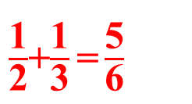
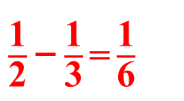
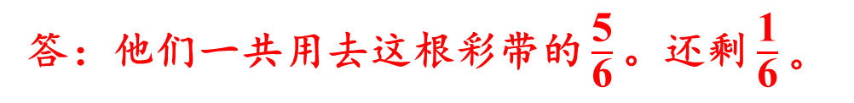
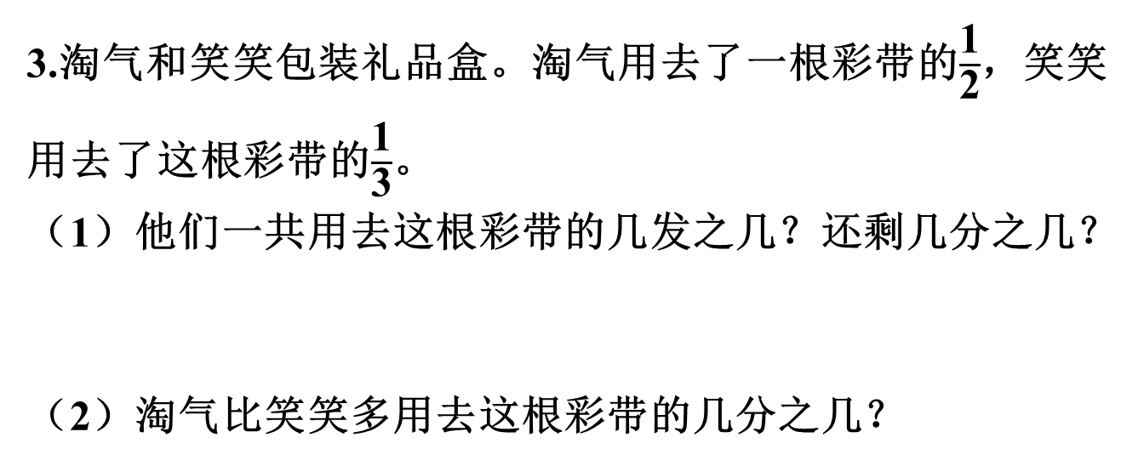
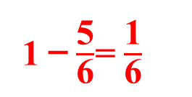
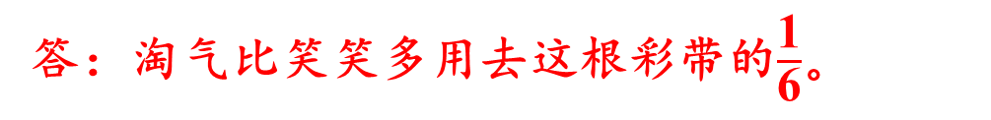
选自教材第94页总复习第5题
3.淘气和笑笑包装礼品盒。淘气用去了一根彩带的$\frac{\text{1}}{\text{2}}$，笑笑用去了这根彩带的$\frac{\text{1}}{\text{3}}$。
（1）他们一共用去这根彩带的几发之几？还剩几分之几？
（2）淘气比笑笑多用去这根彩带的几分之几？
$\frac{\text{1}}{\text{2}}$+$\frac{\text{1}}{\text{3}}\text{=}\frac{\text{5}}{\text{6}}$
1－$\frac{\text{5}}{\text{6}}$= $\frac{\text{1}}{\text{6}}$
答：他们一共用去这根彩带的$\frac{\text{5}}{\text{6}}$。还剩$\frac{\text{1}}{\text{6}}$。
$\frac{\text{1}}{\text{2}}$－$\frac{\text{1}}{\text{3}}\text{=}\frac{\text{1}}{\text{6}}$
答：淘气比笑笑多用去这根彩带的$\frac{\text{1}}{\text{6}}$。

Slide 20
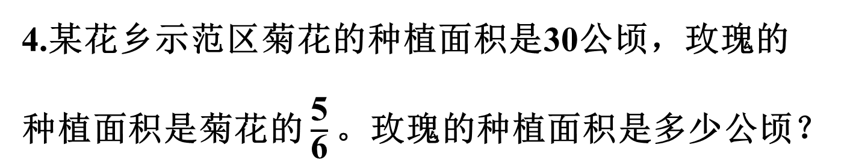

选自教材第94页总复习第6题
4.某花乡示范区菊花的种植面积是30公顷，玫瑰的种植面积是菊花的$\frac{\text{5}}{\text{6}}$。玫瑰的种植面积是多少公顷？
求一个数的几分之几是多少，用乘法解答。
$\text{30}$×$\frac{\text{5}}{\text{6}}$=25（公顷）
答：玫瑰的种植面积是25公顷。

Slide 21


选自教材第95页总复习第7题
5.某书店上半年销售儿童图书3600册，下半年的销售量比上半年增加了$\frac{\text{1}}{\text{6}}$。下半年销售量比上半年增加了多少册？
求一个数的几分之几是多少，用乘法解答。
$\text{3600}$×$\frac{\text{1}}{\text{6}}$=600（册）
答：下半年销售量比上半年增加了600册。

Slide 22




选自教材第95页总复习第8题
6.月亮湾小学成立了合唱队和腰鼓队。其中参加腰鼓队的有20人，是合唱队人数的$\frac{\text{2}}{\text{5}}$，参加合唱队的有多少人？
已知合唱队人数的$\frac{\text{2}}{\text{5}}$是20人，求合唱队人数，用除法解决。
$\text{20}$÷$\frac{\text{2}}{\text{5}}$=50（人）
答：参加合唱队的有50人。

Slide 23




选自教材第95页总复习第11题
7.奇思和爸爸爬香山，用25分走了全程的$\frac{\text{1}}{\text{3}}$，接着又用30分走了全程的一半，最后用5分登上了山顶。
（1）请你用画图的方法表示奇思的爬山过程。
（2）最后5分时间走的路程是全程的几分之几？
（3）分别计算前25分、中间30分和最后5分三段时间内，平均每分走了全程的几分之几。比一比，哪段时间内走得最快？
$$\frac{\text{1}}{\text{3}}$$
$$\frac{\text{1}}{\text{2}}$$
$$\frac{\text{1}}{\text{6}}$$
（1）
25分
30分
5分

Slide 24


选自教材第95页总复习第11题
7.奇思和爸爸爬香山，用25分走了全程的$\frac{\text{1}}{\text{3}}$，接着又用30分走了全程的一半，最后用5分登上了山顶。
（1）请你用画图的方法表示奇思的爬山过程。
（2）最后5分时间走的路程是全程的几分之几？
（3）分别计算前25分、中间30分和最后5分三段时间内，平均每分走了全程的几分之几。比一比，哪段时间内走得最快？
（2）1－$\frac{\text{1}}{\text{3}}$－$\frac{\text{1}}{\text{2}}$=$\frac{\text{1}}{\text{6}}$
答：最后5分时间走的路程是全程的$\frac{\text{1}}{\text{6}}$。

Slide 25




选自教材第95页总复习第11题
7.奇思和爸爸爬香山，用25分走了全程的$\frac{\text{1}}{\text{3}}$，接着又用30分走了全程的一半，最后用5分登上了山顶。
（1）请你用画图的方法表示奇思的爬山过程。
（2）最后5分时间走的路程是全程的几分之几？
（3）分别计算前25分、中间30分和最后5分三段时间内，平均每分走了全程的几分之几。比一比，哪段时间内走得最快？
（3）$\frac{\text{1}}{\text{3}}$÷$\text{25}$=$\frac{\text{1}}{\text{75}}$
$\frac{\text{1}}{\text{2}}$÷$\text{30}$=$\frac{\text{1}}{\text{60}}$
$\frac{\text{1}}{\text{6}}$÷$\text{5}$=$\frac{\text{1}}{\text{30}}$
$\frac{\text{1}}{\text{75}}$＜$\frac{\text{1}}{\text{60}}$＜$\frac{\text{1}}{\text{30}}$
答：平均每分走了全程的$\frac{\text{1}}{\text{75}}$、$\frac{\text{1}}{\text{60}}$、$\frac{\text{1}}{\text{30}}$，最后5分走得最快。

Slide 26
1.从教材总复习中选取；
2.从课时练中选取。

Slide 27
异分母分数加减法
分数加减法
分数加减混合运算
分数和小数的互化
分数乘整数
分数的加减乘除
分数乘分数
分数乘法
倒数
用分数乘法解决问题
分数除法的意义及计算方法
分数除法
商与被除数的大小关系
用分数除法解决问题

